Slide 1



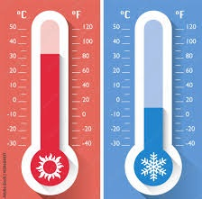


RELATÓRIO DE SINISTROS
TORRE DE CONTROLE
Notes:
Photo by Brooke Cagle on Unsplash: https://unsplash.com/photos/JBwcenOuRCg

Slide 2

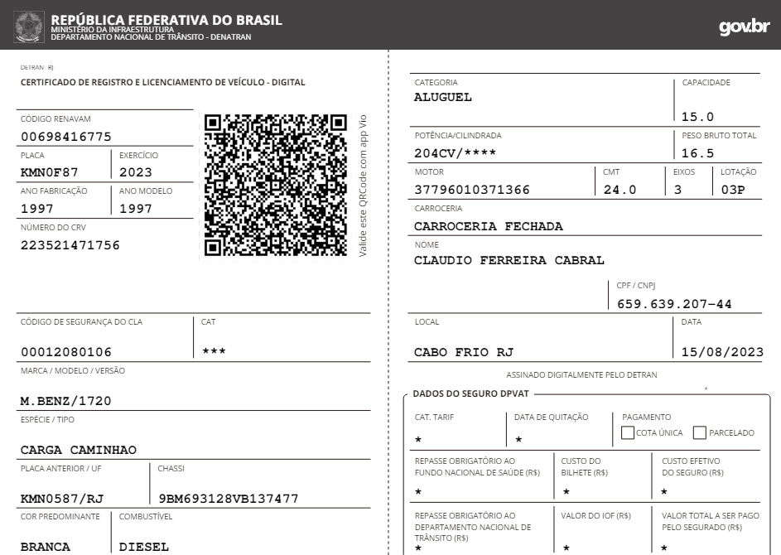
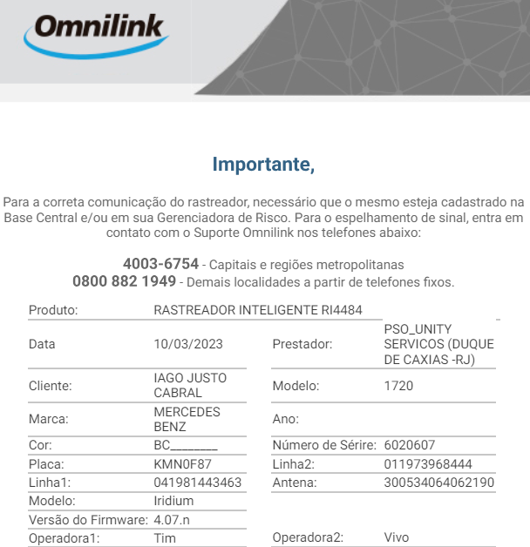
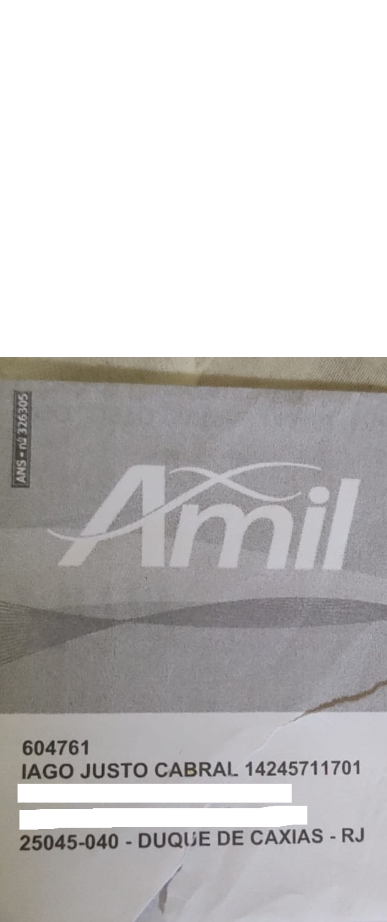
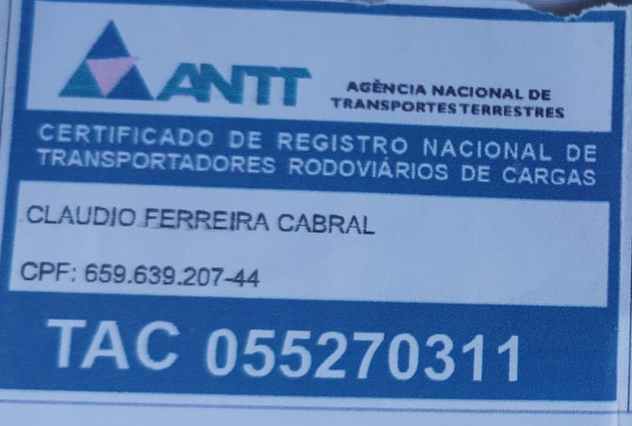
SINISTRO – CAUSA – Info_CidadeOrigem Info_Cid_Origem - Info_Uf_Origem x Info_Cid_Destino
BACKOFFICE - SINISTRO
Data do Sinistro | Origem | Destino | Carga | Transportadora | Placa | Motorista | Valor Carga | Prejuízo Estimado | Tipo Carga | Faixa Temp.
Info_DT_Sinistro | Info_CidadeOrigem | Info_Cid_Destino | Info_Carga | Info_Transp | Info_Placa | Info_mot | Info_VlCarga | Info_Prejuizo | CONGELADA / RESFRIADA | -12° a -15° / 0° a 4
Resumo Ocorrência
Info_Desc
ANÁLISE DA VIAGEM – Info_Inicio_Carreg às Info_Fim_Carreg
CRLV
RENAVAM 00698416775
ANO FAB/MODELO 1997
M/BENZ 1720
COR BRANCO
CABO FRIO RJ
PROP: CLAUDIO F. CABRAL
CPF: 659.639.207-44
RASTREADOR
ID: 6020607
TECNOLOGIA OMNILINK
PRODUTO: RASTREADOR INTELIGENTE RI4484
ANTT 055270311
CLAUDIO FERREIRA CABRAL
DESDE:23/08/2022
VÁLIDO: 23/08/2027
MOTORISTA
Info_mot
Qtde de Cargas: Info_Qte_Cargas

Slide 3
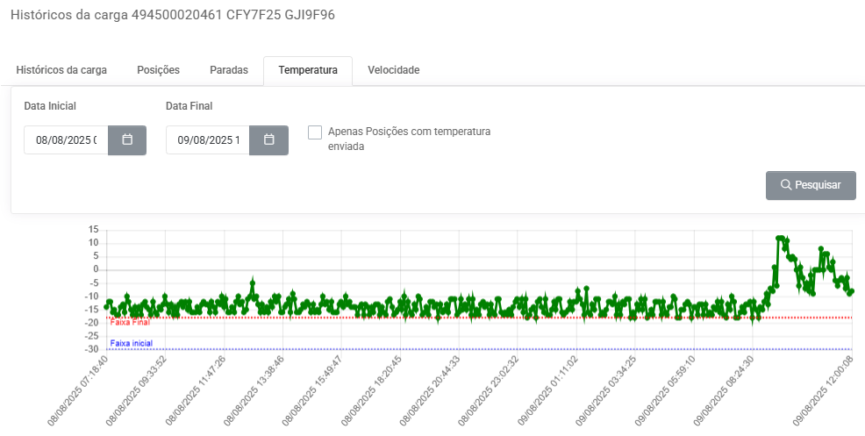
SINISTRO – CAUSA – Info_CidadeOrigem Info_Cid_Origem - Info_Uf_Origem x Info_Cid_Destino
BACKOFFICE - SINISTRO
ANÁLISE DA VIAGEM – Info_Inicio_Carreg às Info_Fim_Carreg

Slide 4
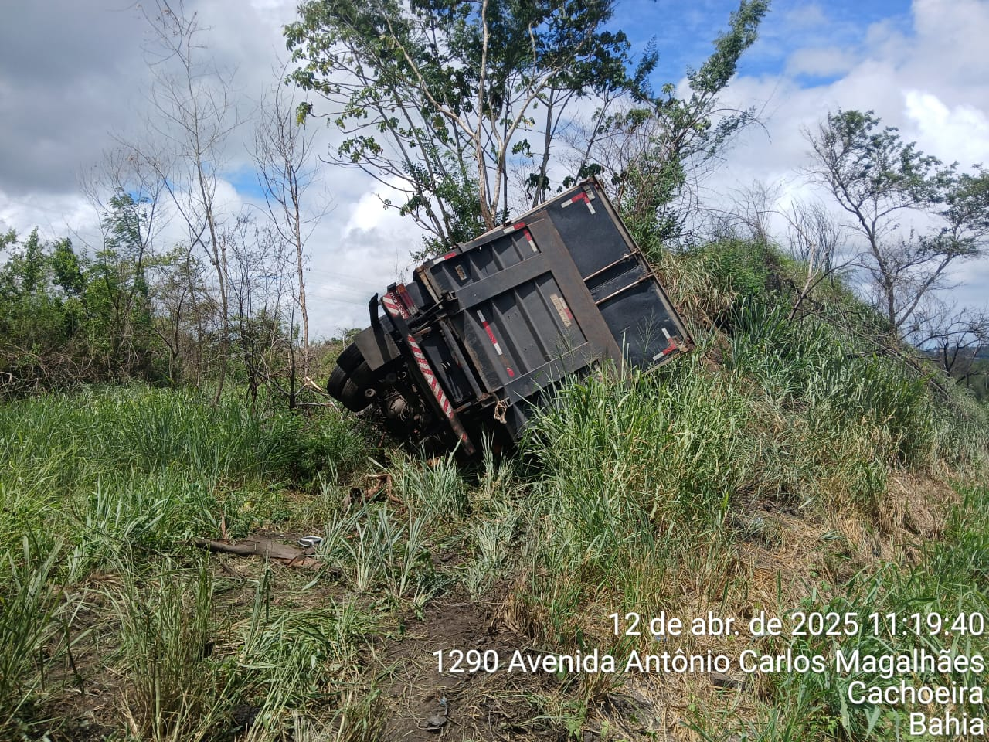
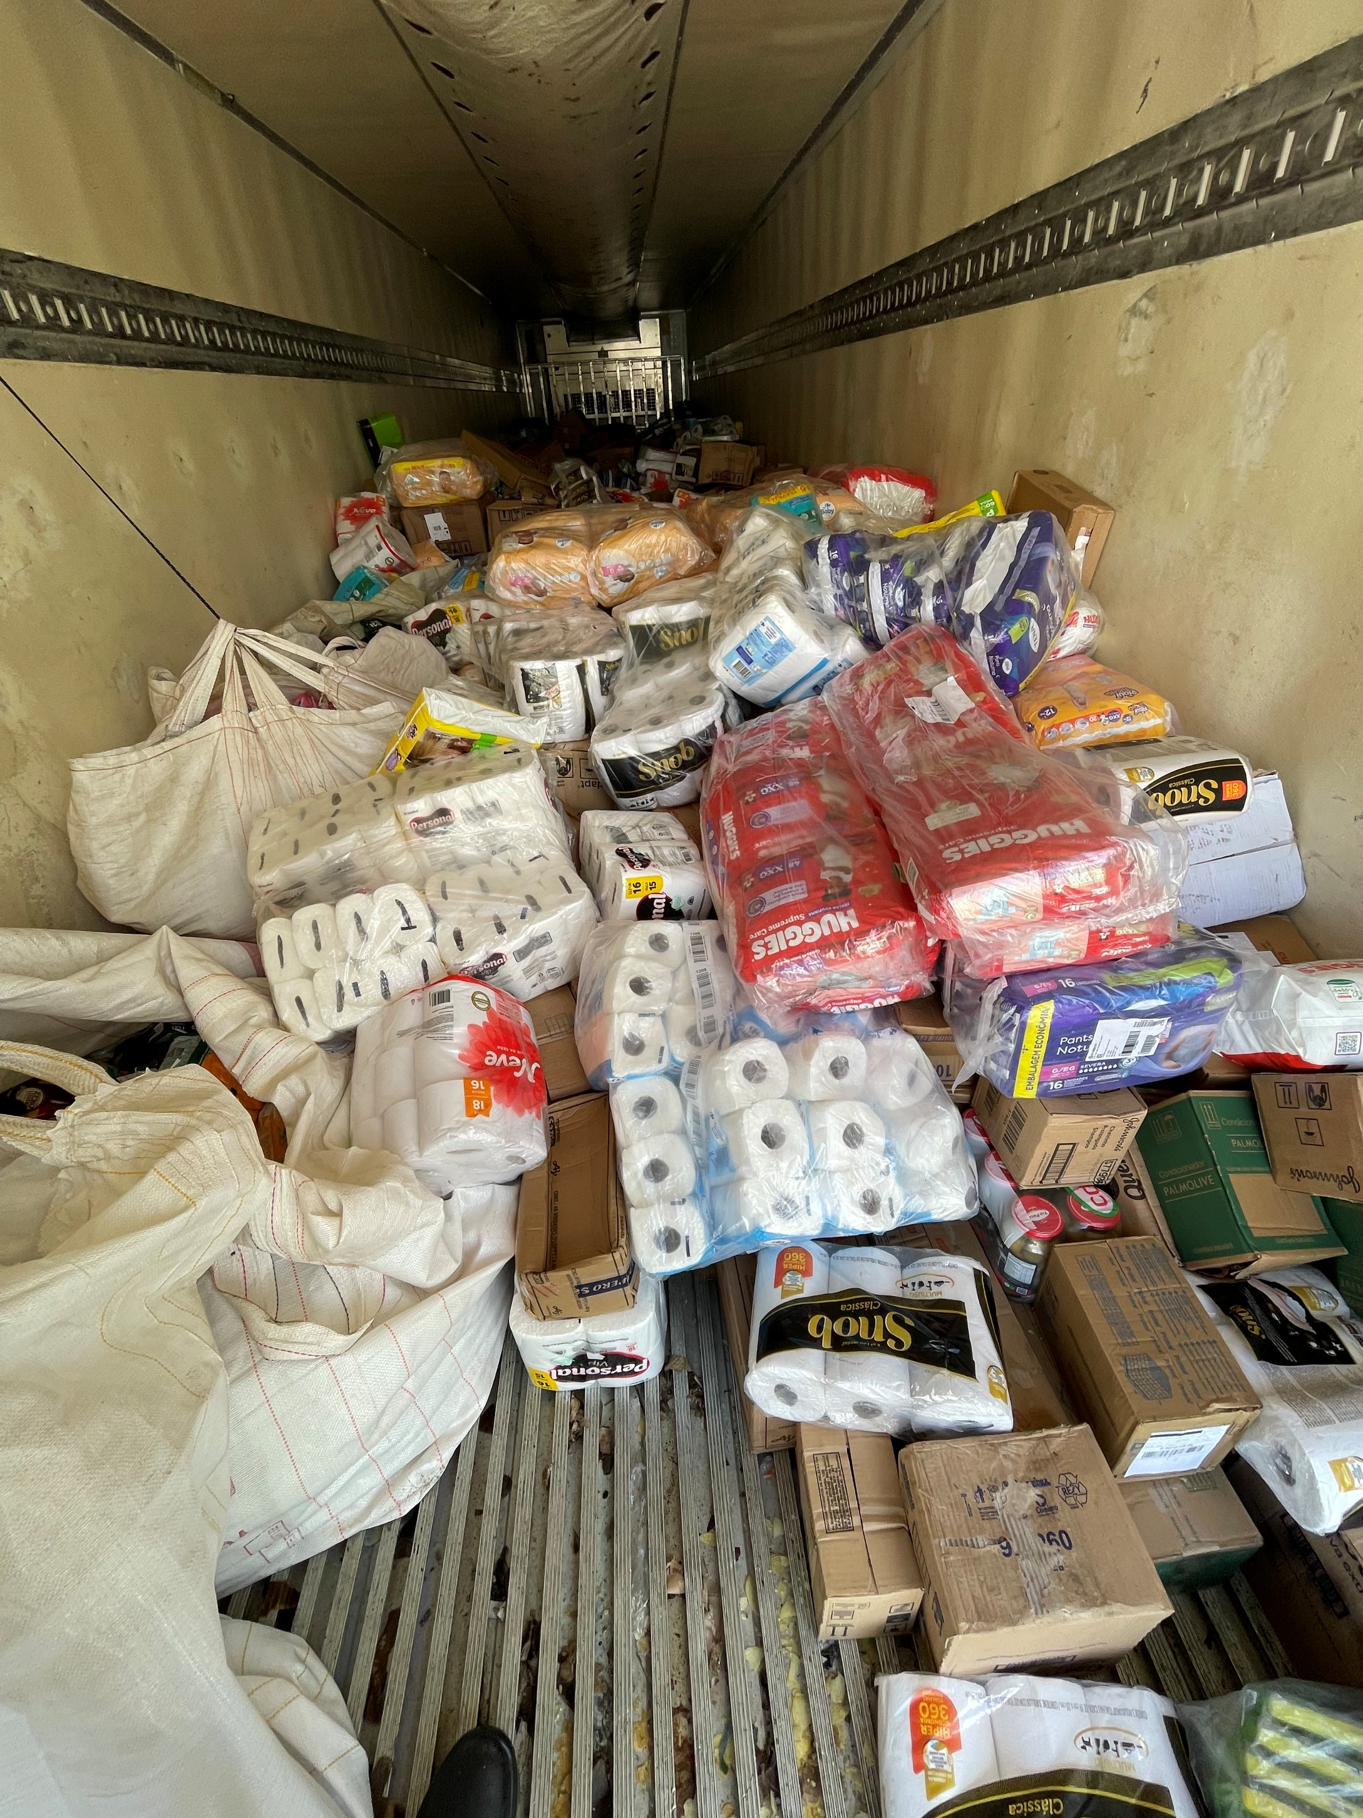
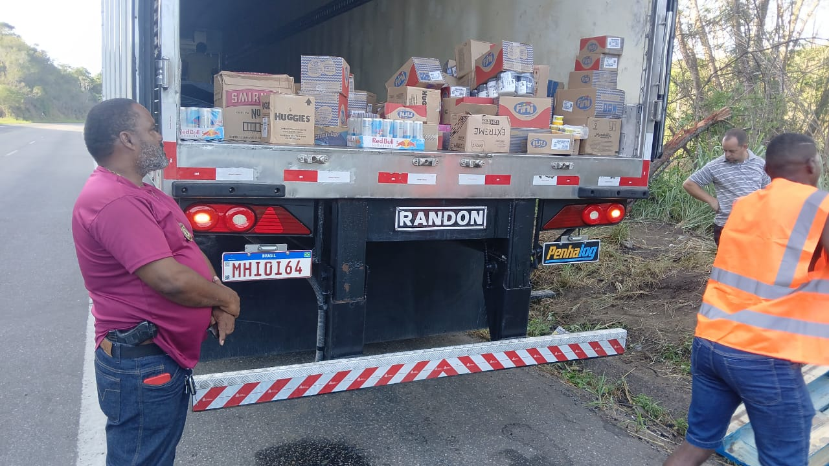
SINISTRO – CAUSA – Info_CidadeOrigem Info_Cid_Origem - Info_Uf_Origem x Info_Cid_Destino
BACKOFFICE - SINISTRO
ANÁLISE DA VIAGEM – Info_Inicio_Carreg às Info_Fim_Carreg
FOTOS DO ACIDENTE
CONDIÇÕES CLIMÁTICAS:
DO LOCAL:
FATORES RELEVANTES:
Time Line Info_CidadeOrigem >> Info_Destino
ENCOSTA EM DOCA
DATA: Info_Doca
TEMP. RECOM.: 0° a 7°
REALIZADA:
INICIO CARREGAMENTO
DATA: Info_Inicio_Carreg
TEMP. RECOM.: 0° a 7°
REALIZADA: 0°
FIM CARREGAMENTO:
DATA: Info_Fim_Carreg
TEMP. RECOM.: 0° a 7°
REALIZADA: -15°
EMISSÃO NF
DATA: Info_Emissao_NF
TEMP. RECOM.:-12° a -15°
REALIZADA:
INICIO DE VIAGEM
DATA: Info_Inicio_Viagem
TEMP. RECOM :-12° a -18° REALIZADA:
CHEGADA EM LOJA
DATA: Info_Chegada
TEMP. RECOM.:-12° a -15°
REALIZADA: -3,2°
Percurso
Não foi observada variações de temperatura fora do recomendado no ambiente congelado, exceto no recebimento das lojas.
Conclusão
De acordo com as informações e apuração das fotos recebidas, o CD expedidor efetuou a montagem da divisória corretamente, tanto que não houve reclamação da loja 6277 Linha amarela, porém a loja 4060-Barra não efetuou a instalação adequada deixando espaço no teto que foram os responsáveis pela variação de temperatura no ambiente resfriado onde o recomendado é de 0° a 4° e o apurado foi de até –1,7° ocasionando um prejuízo na Loja 6268 – Niterói de R$ 74.925.

